Slide 1
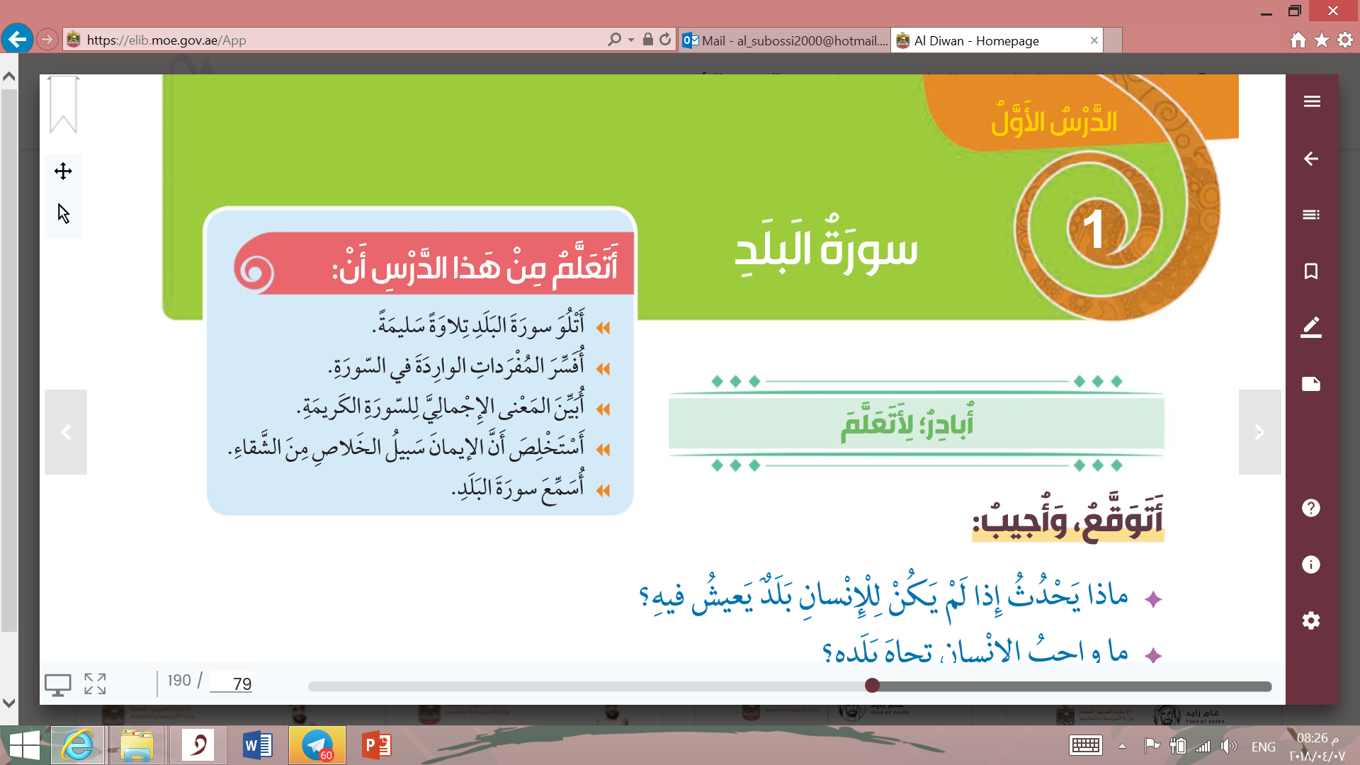

Slide 3
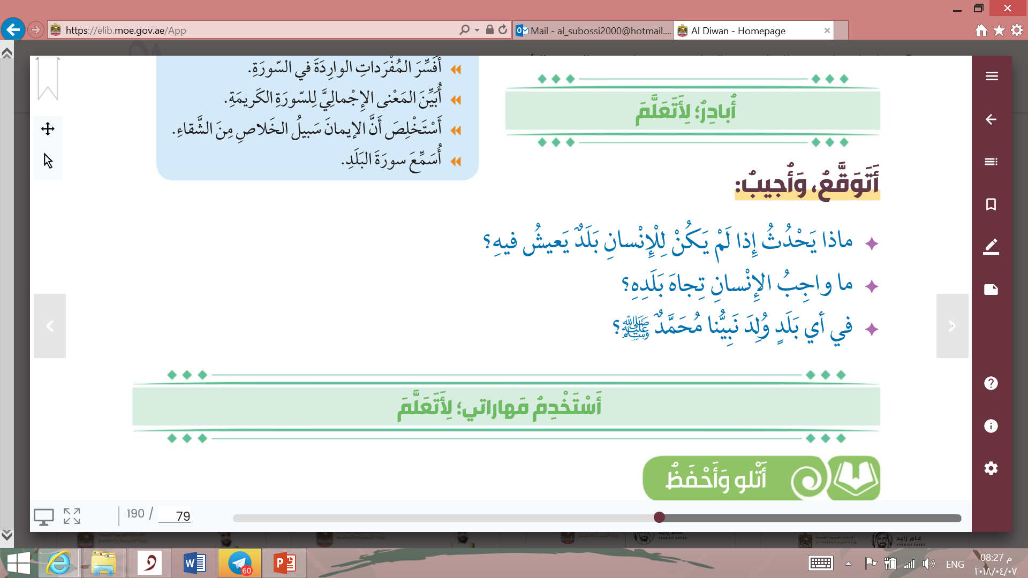
لن يشعر بالأمن و الأمان
يحميه ويدافع عنه
في مكة المكرمة

Slide 4
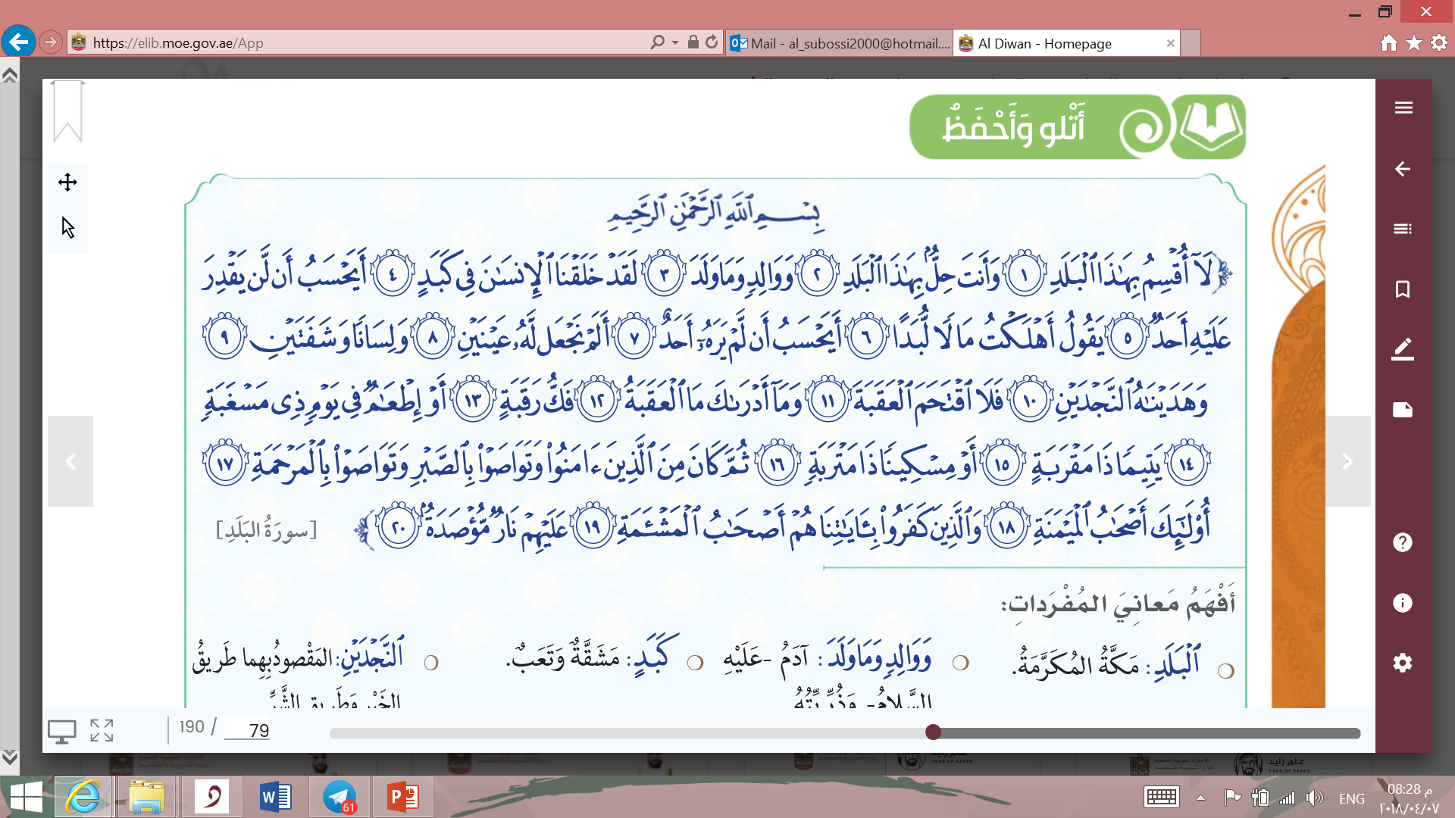
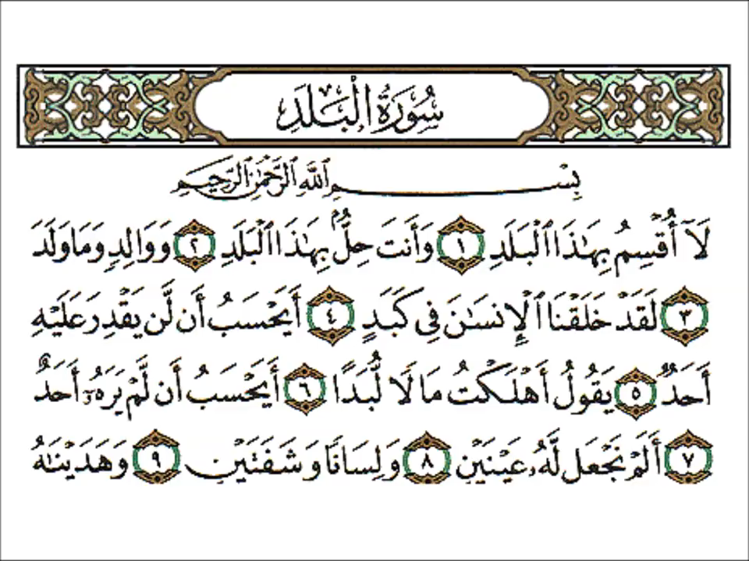
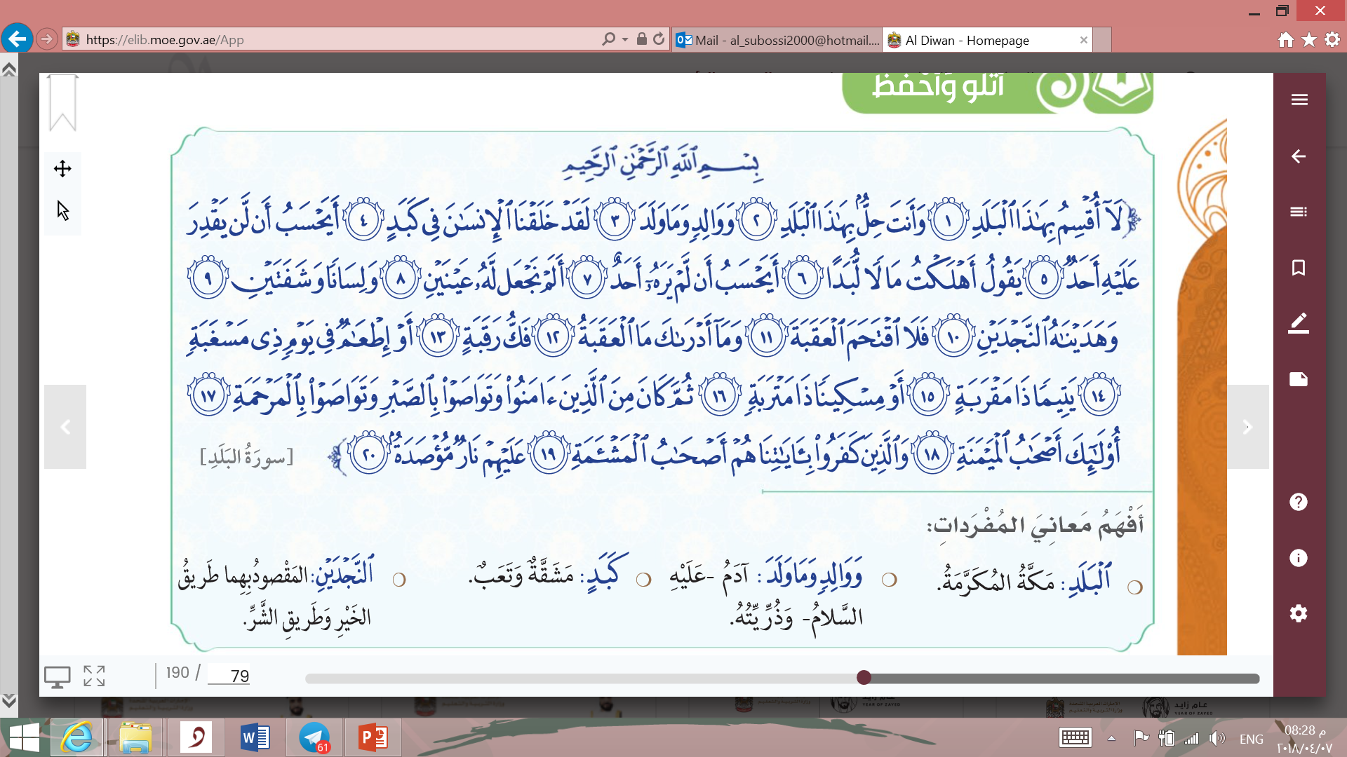

Slide 5
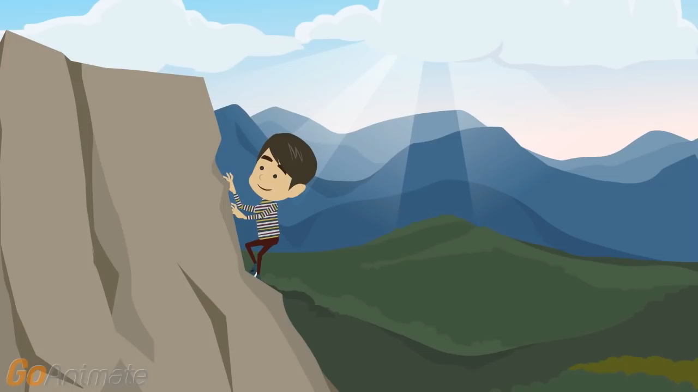

Slide 6
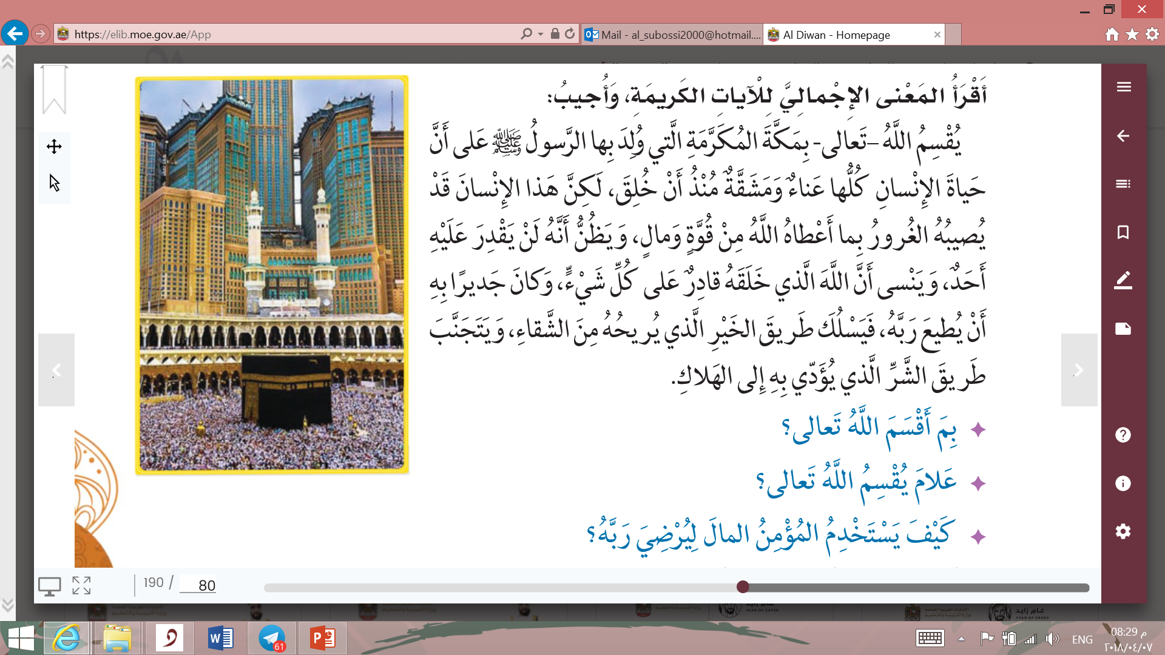

Slide 7
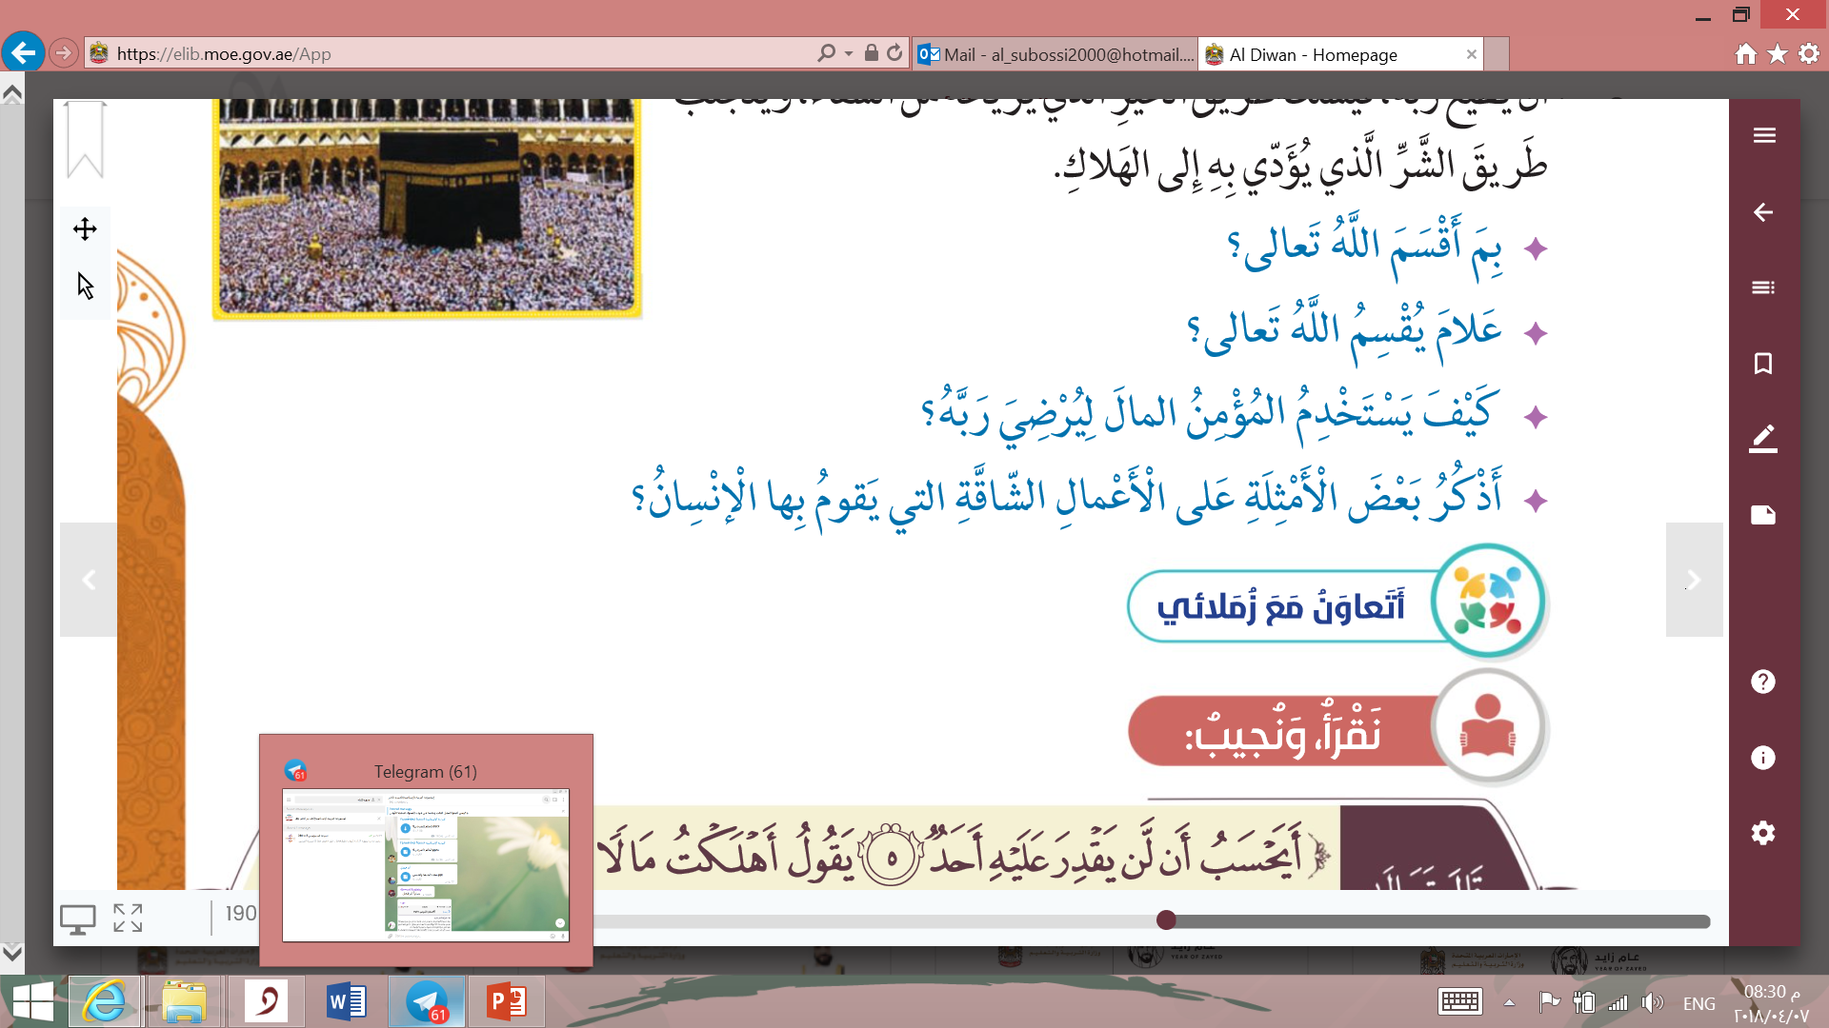
أقسم بمكة المكرمة
على أن حياة الإنسان كلها عناء ومشقة
يتصدق على الفقراء

Slide 8
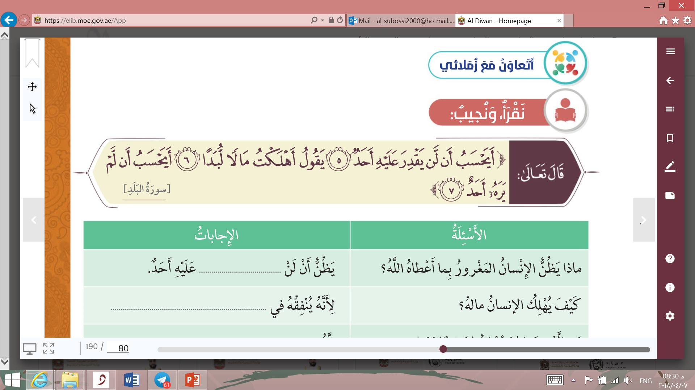
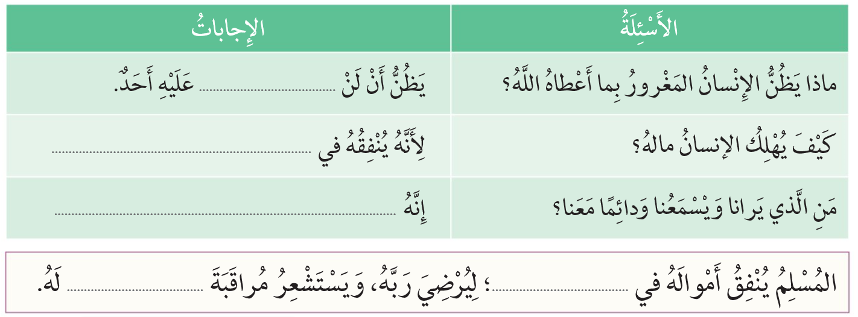
يقدر
المعصية
الله سبحانه وتعالى
الله
الخير

Slide 9
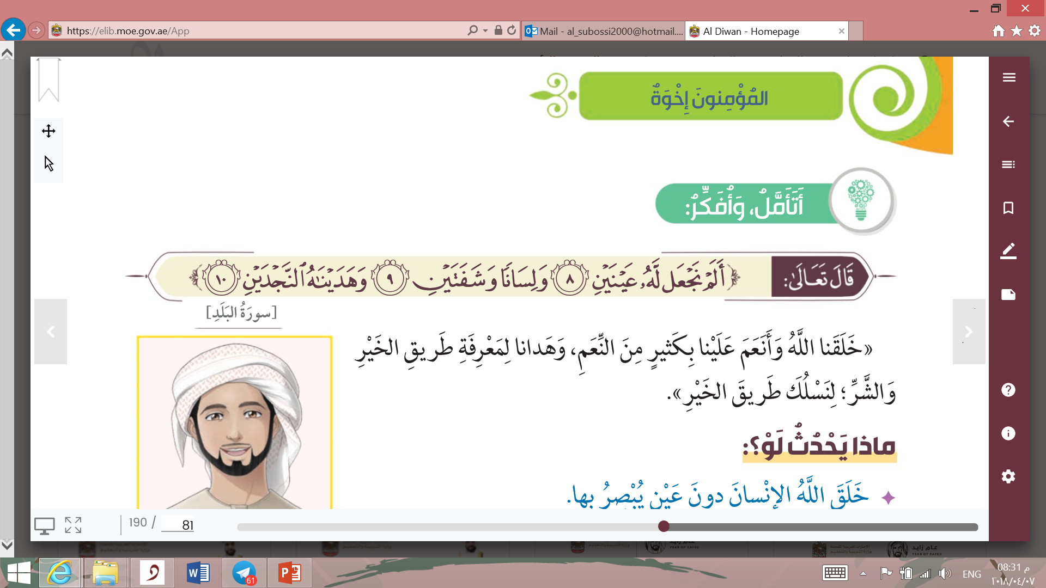

Slide 10
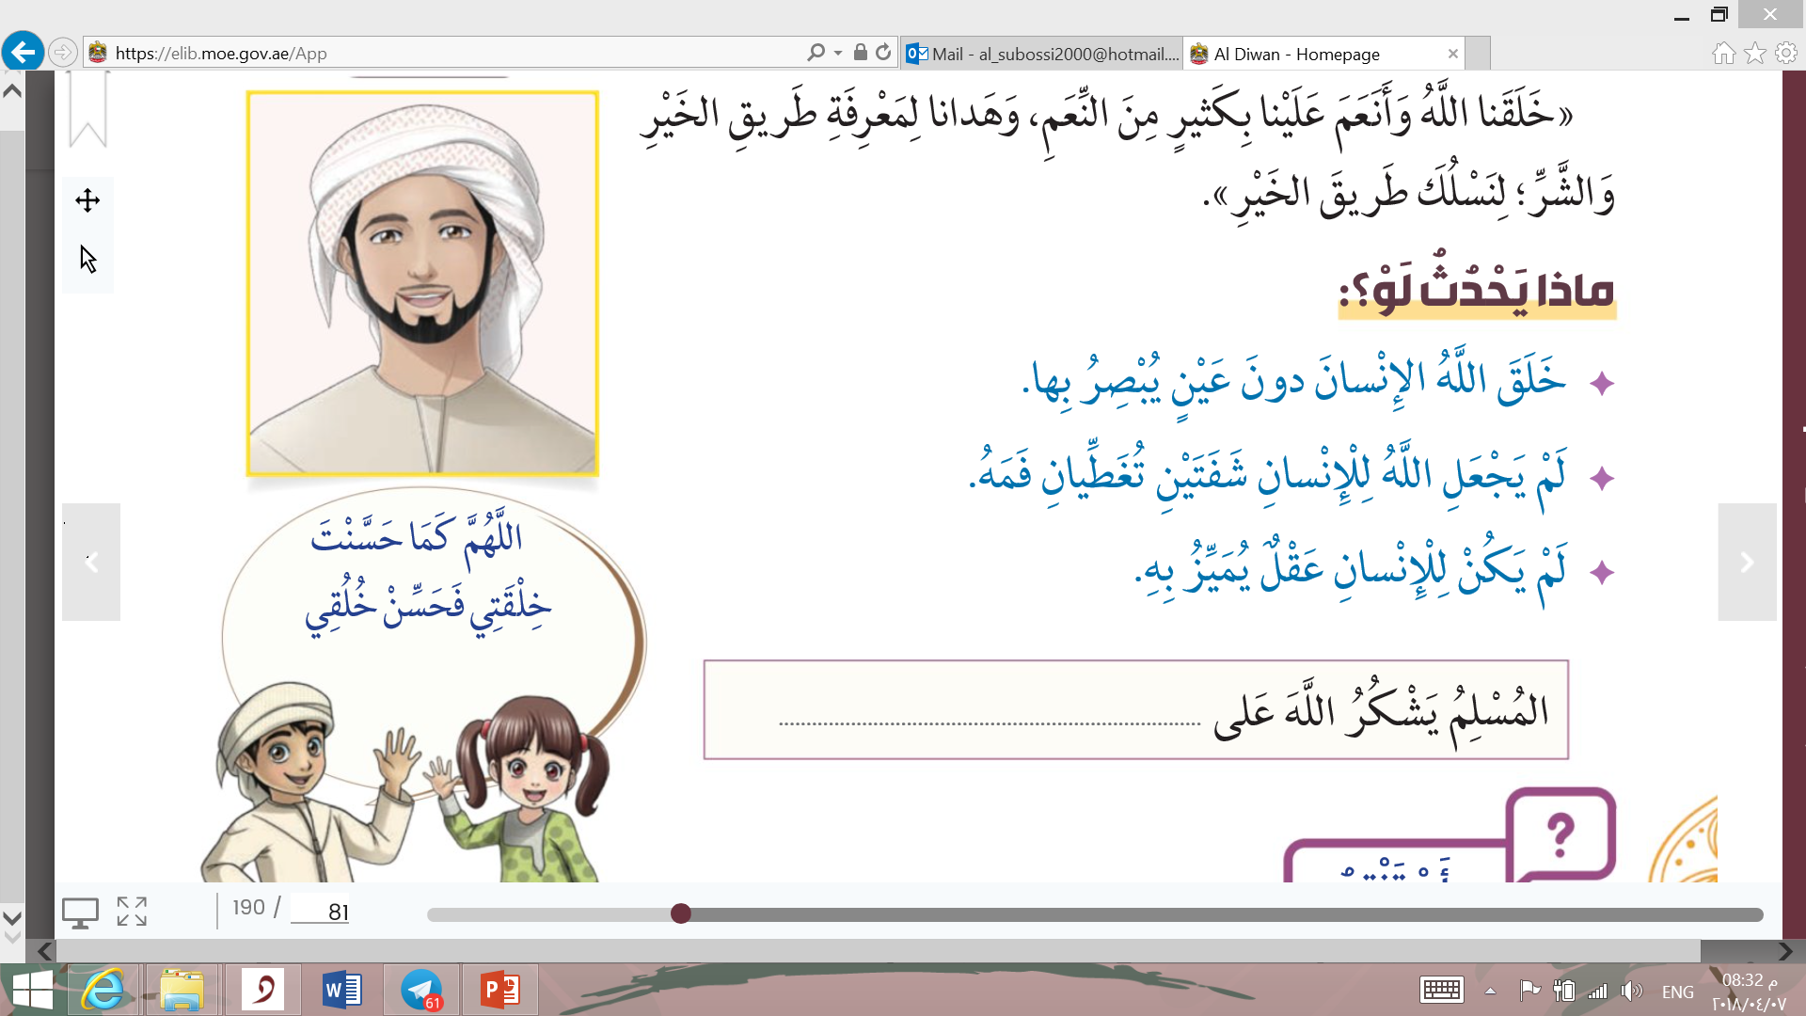
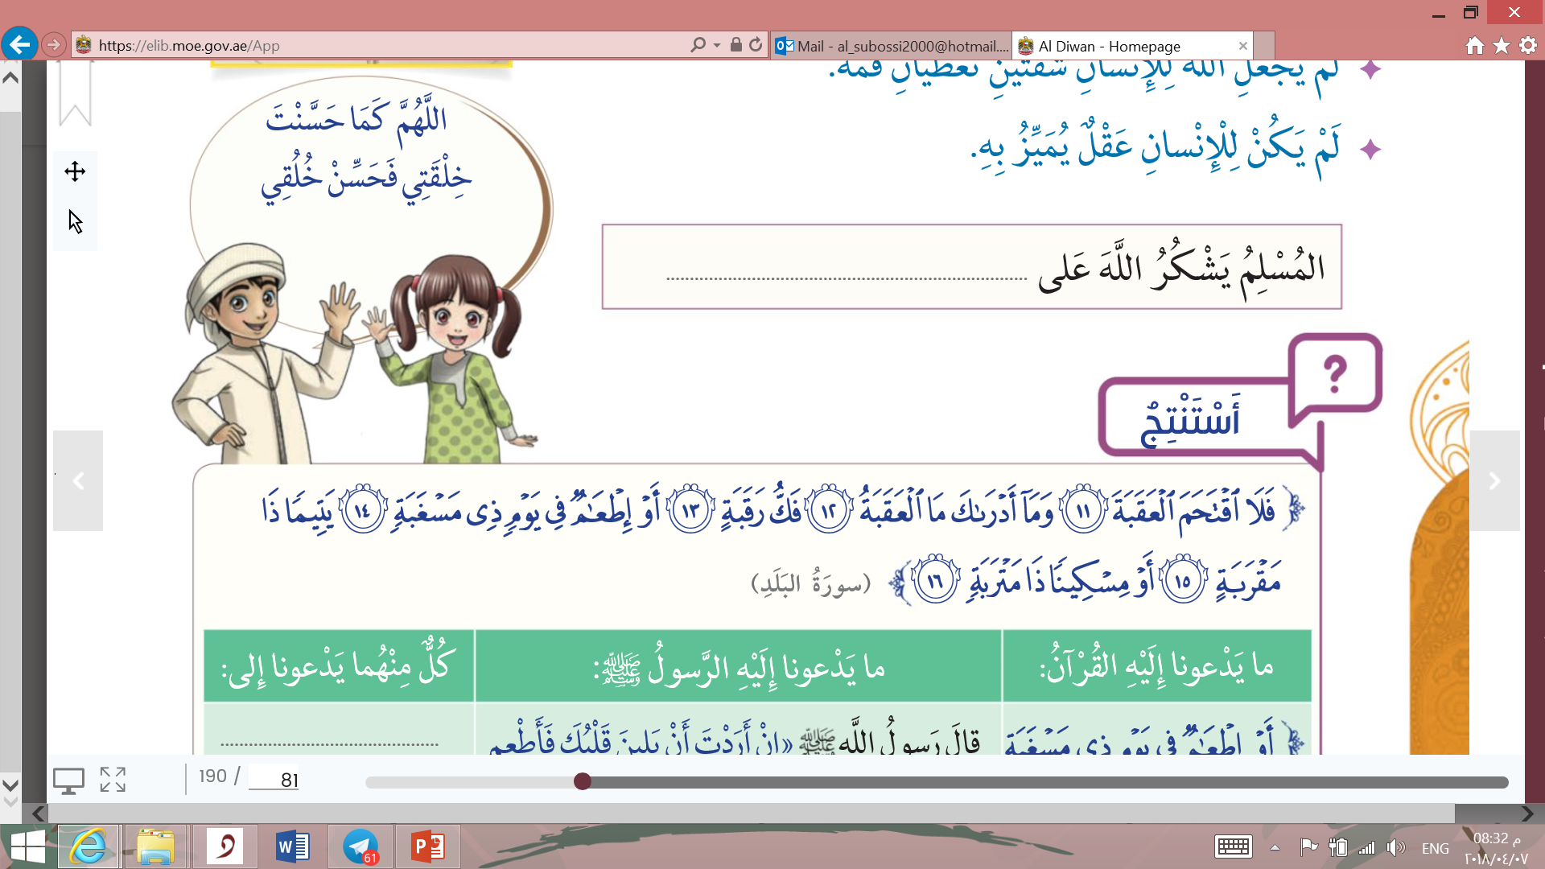
النعم

Slide 11
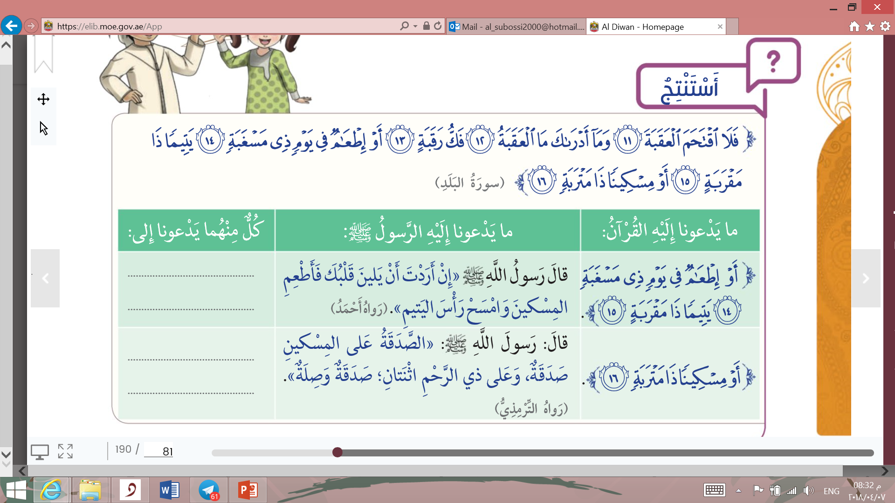
إطعام المسكين
العطف على اليتيم
الصدقة على المسكين
و على الأقارب

Slide 12
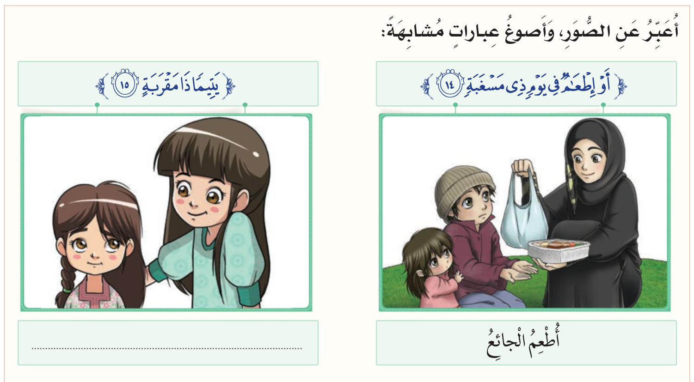
العطف على اليتيم

Slide 13
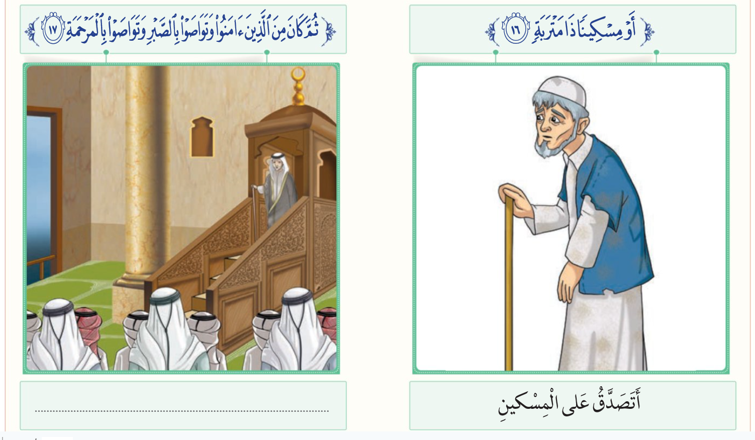
من صفات المؤمن الصبر والرحمة

Slide 14
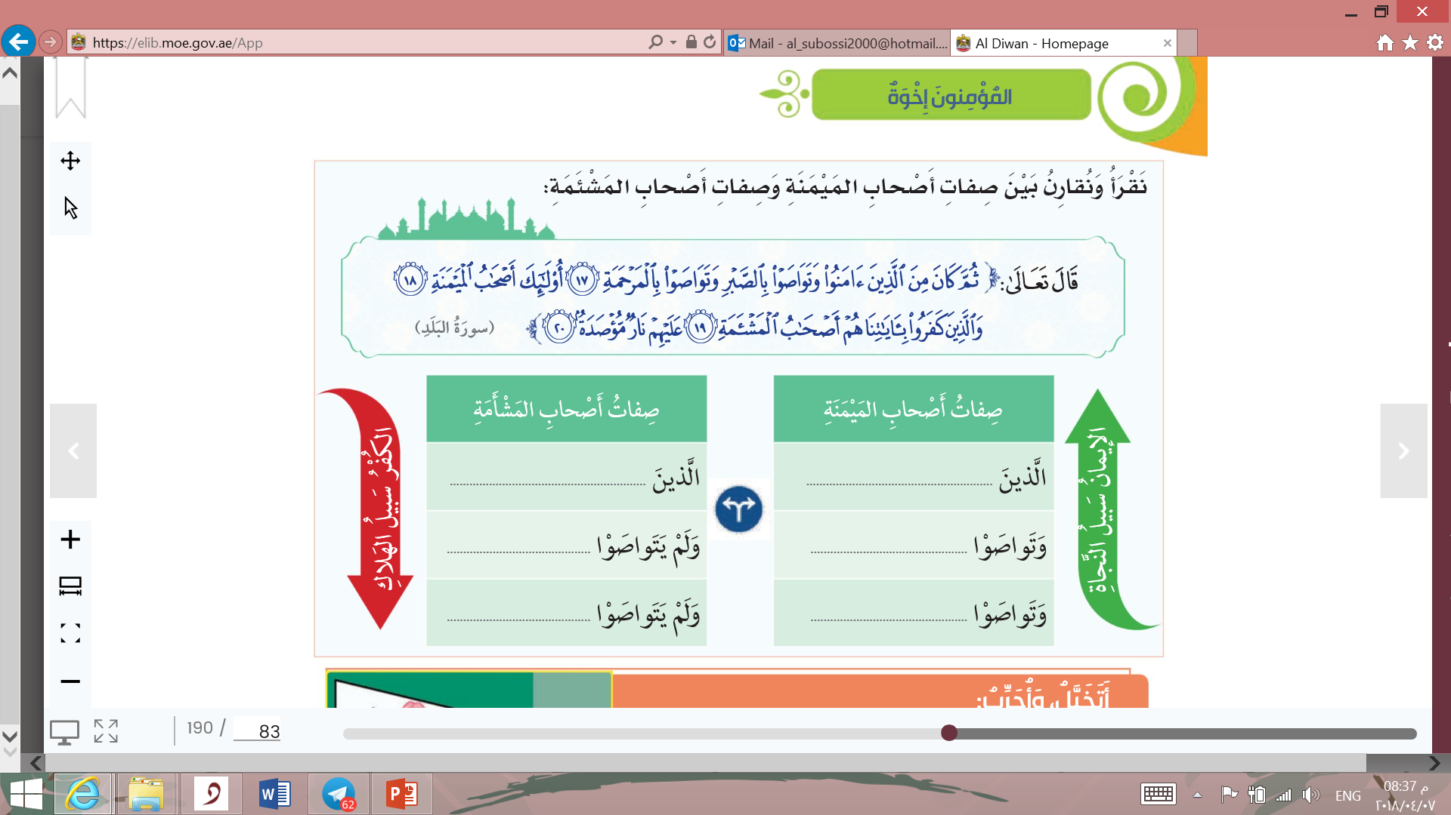
كفروا
آمنوا
بالصبر
بالصبر
بالمرحمة
بالمرحمة

Slide 15
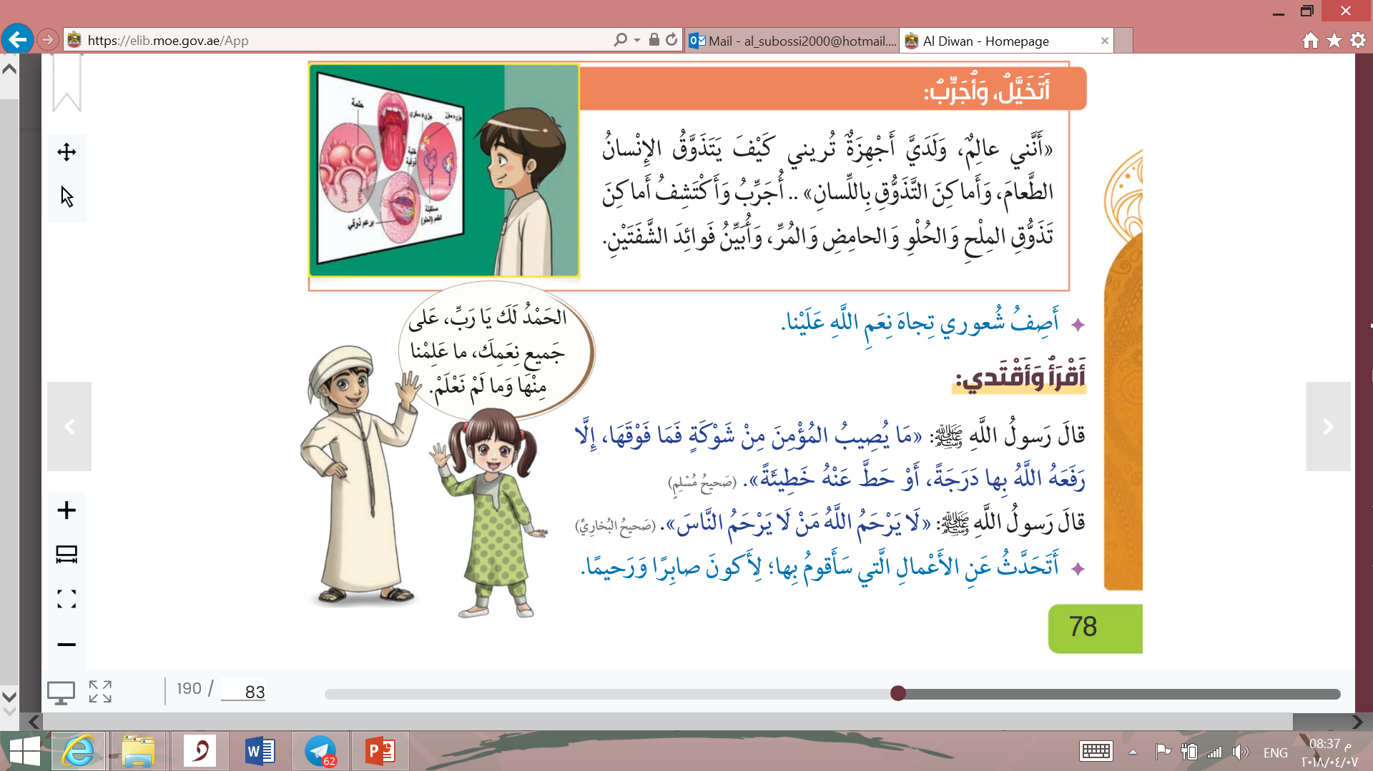

Slide 16
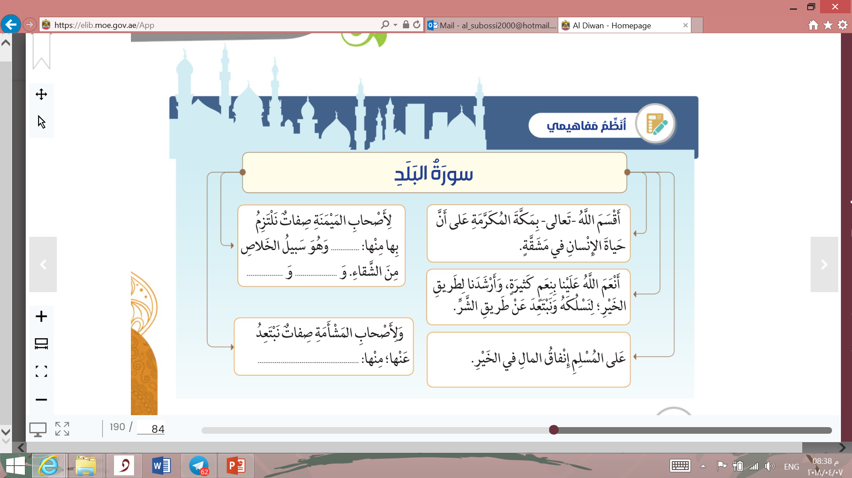
الإيمان
الرحمة
الصبر
الكفر والتكذيب

Slide 17
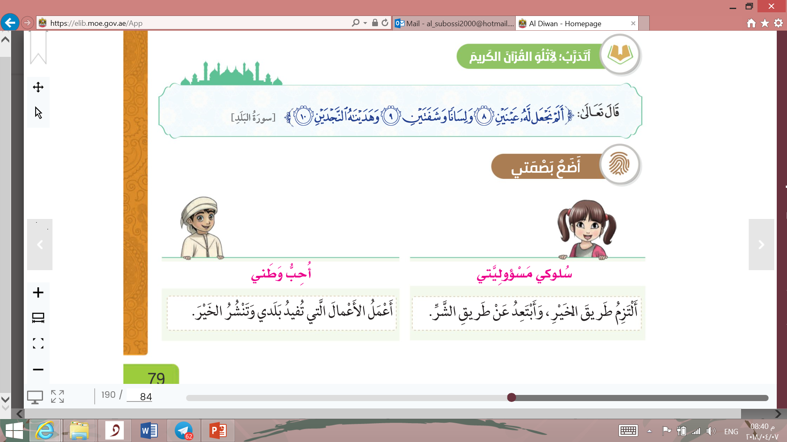

Slide 18
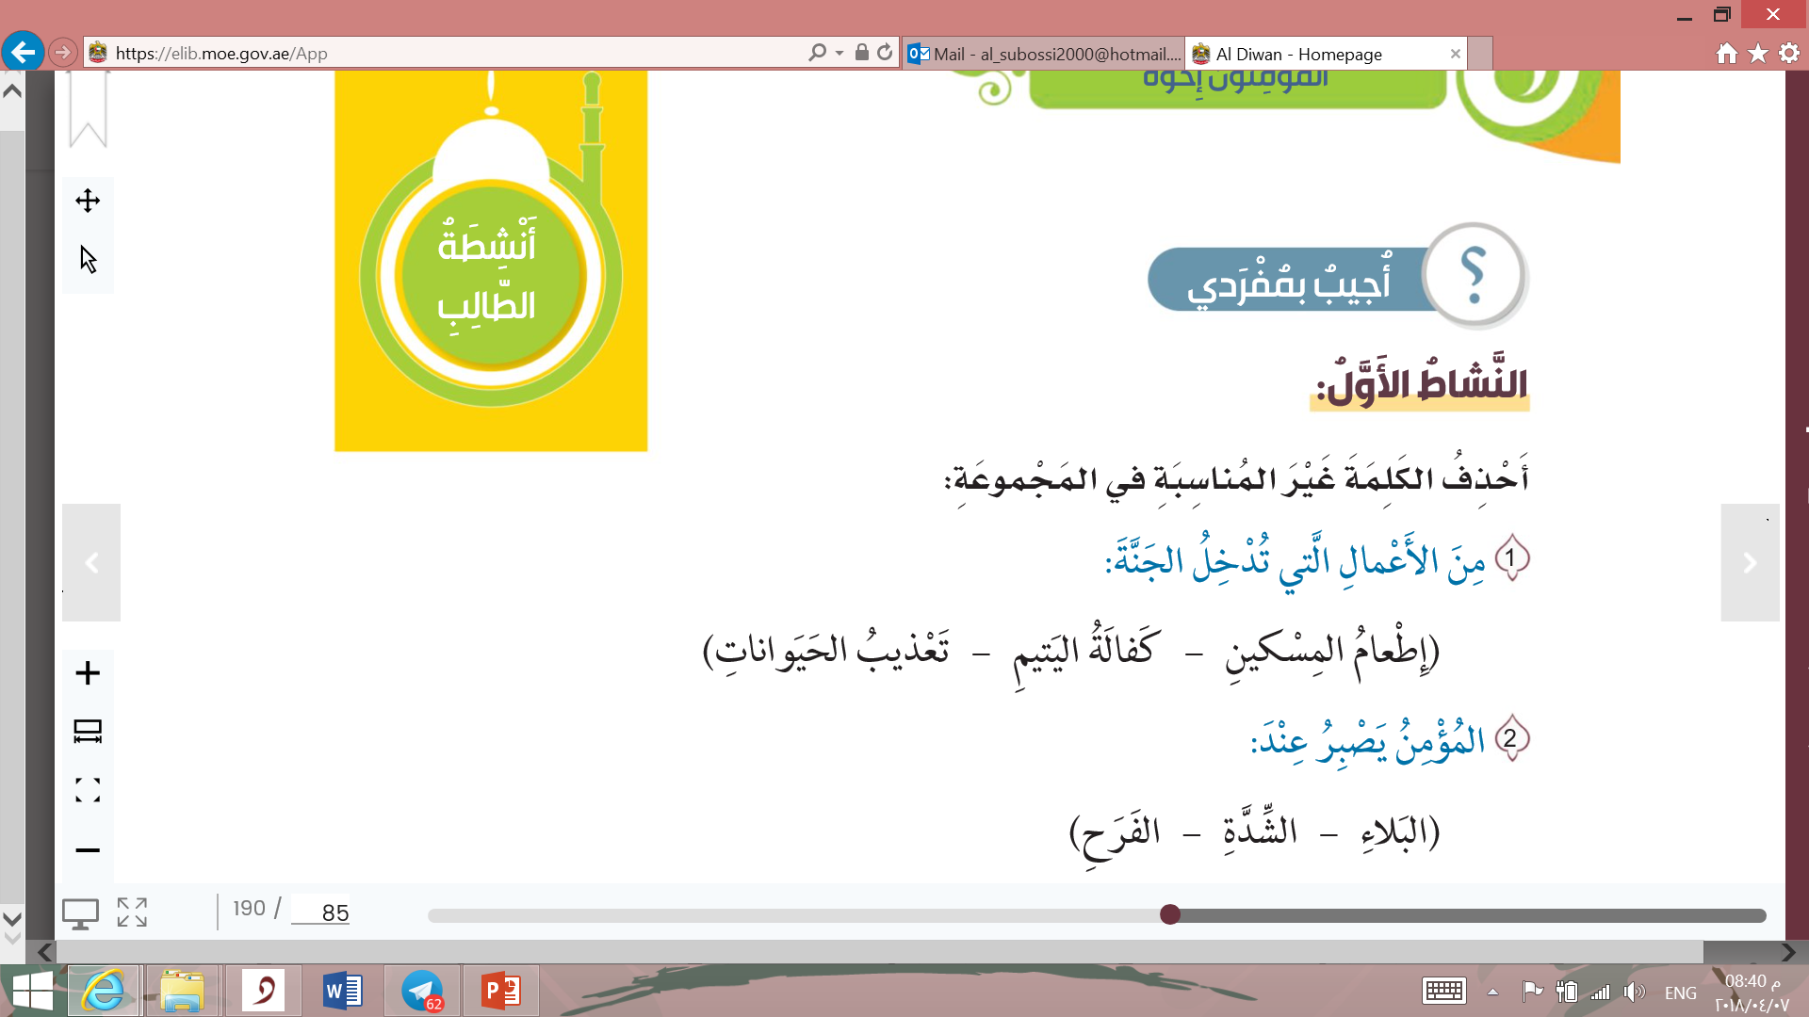

Slide 19
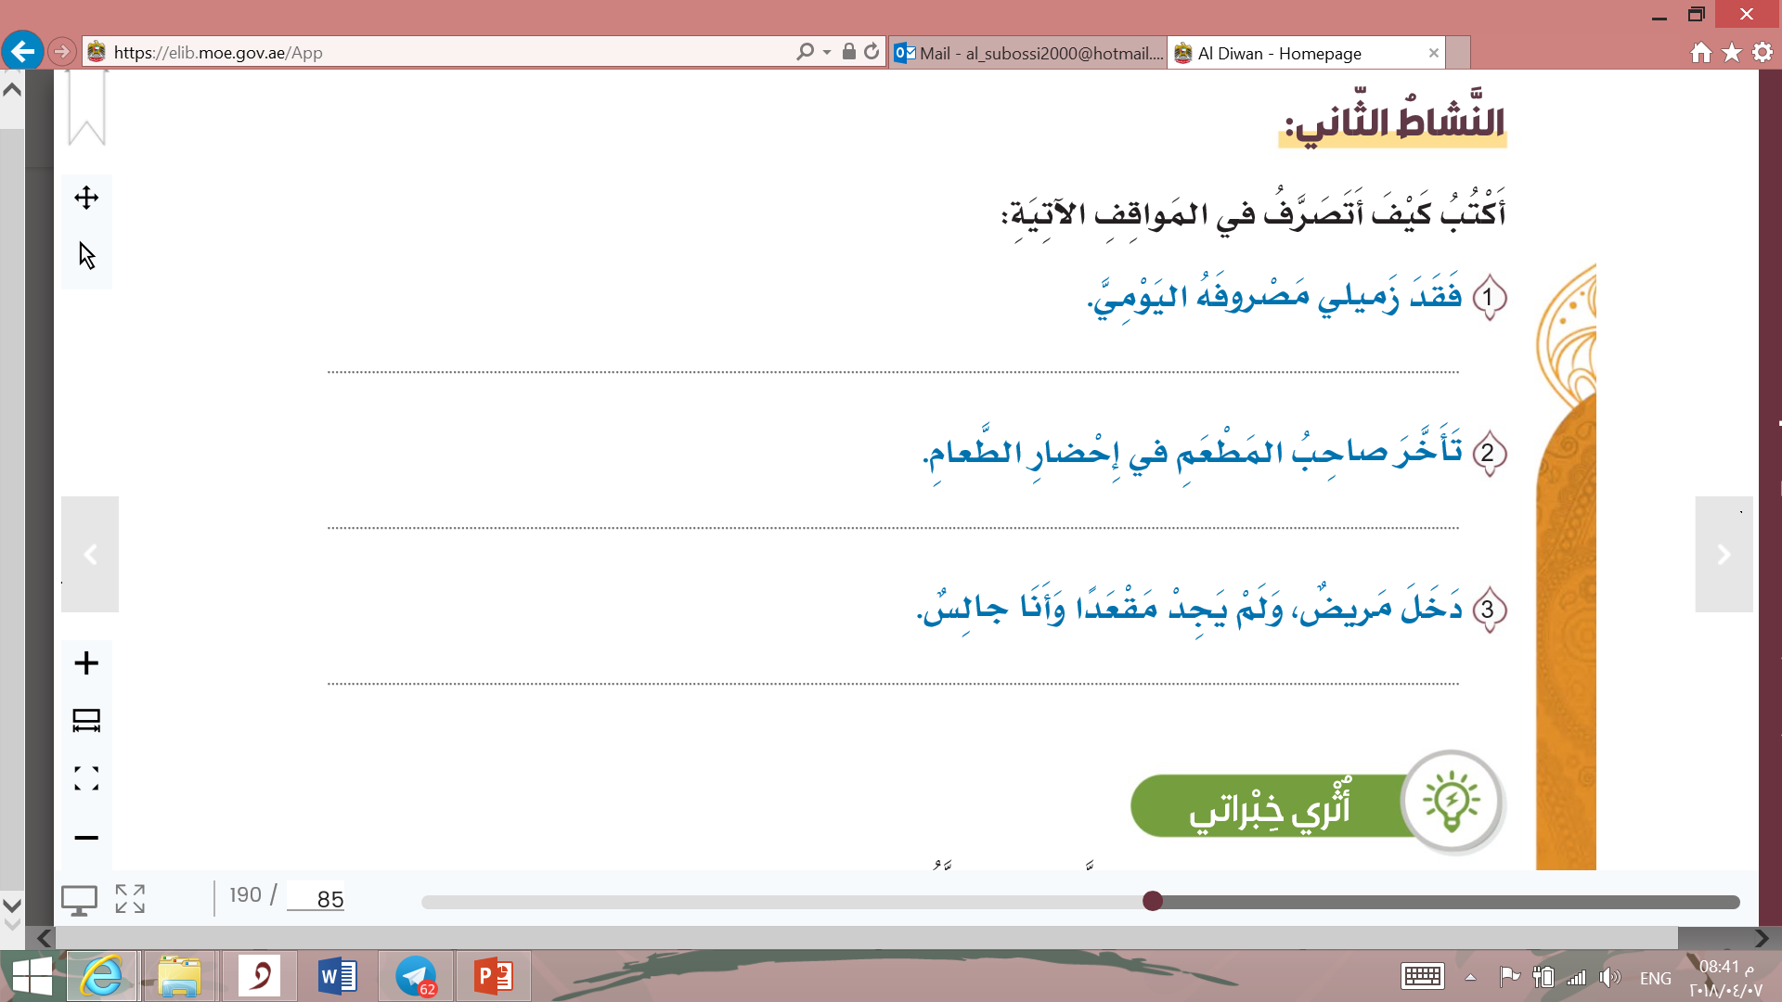
أعطيه من مصروفي
أصبر عليه
أترك له الكرسي ليجلس عليه

Slide 20
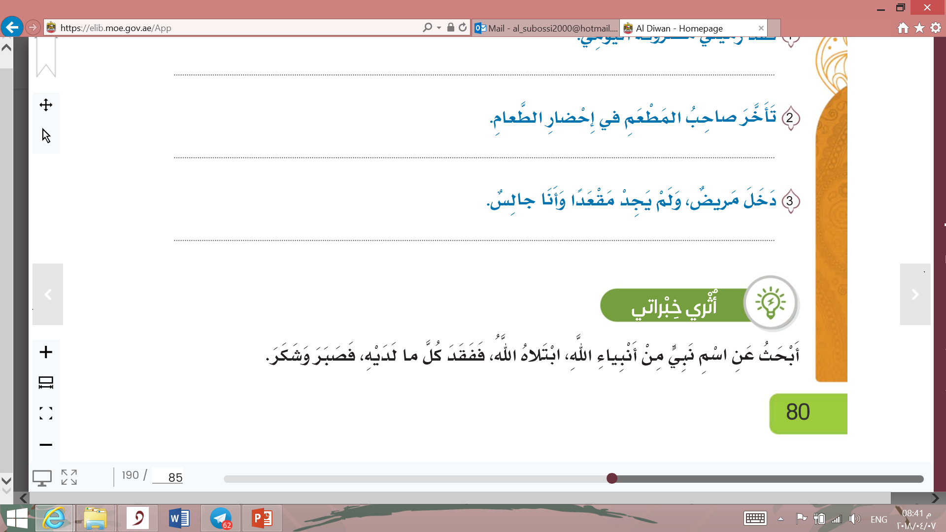
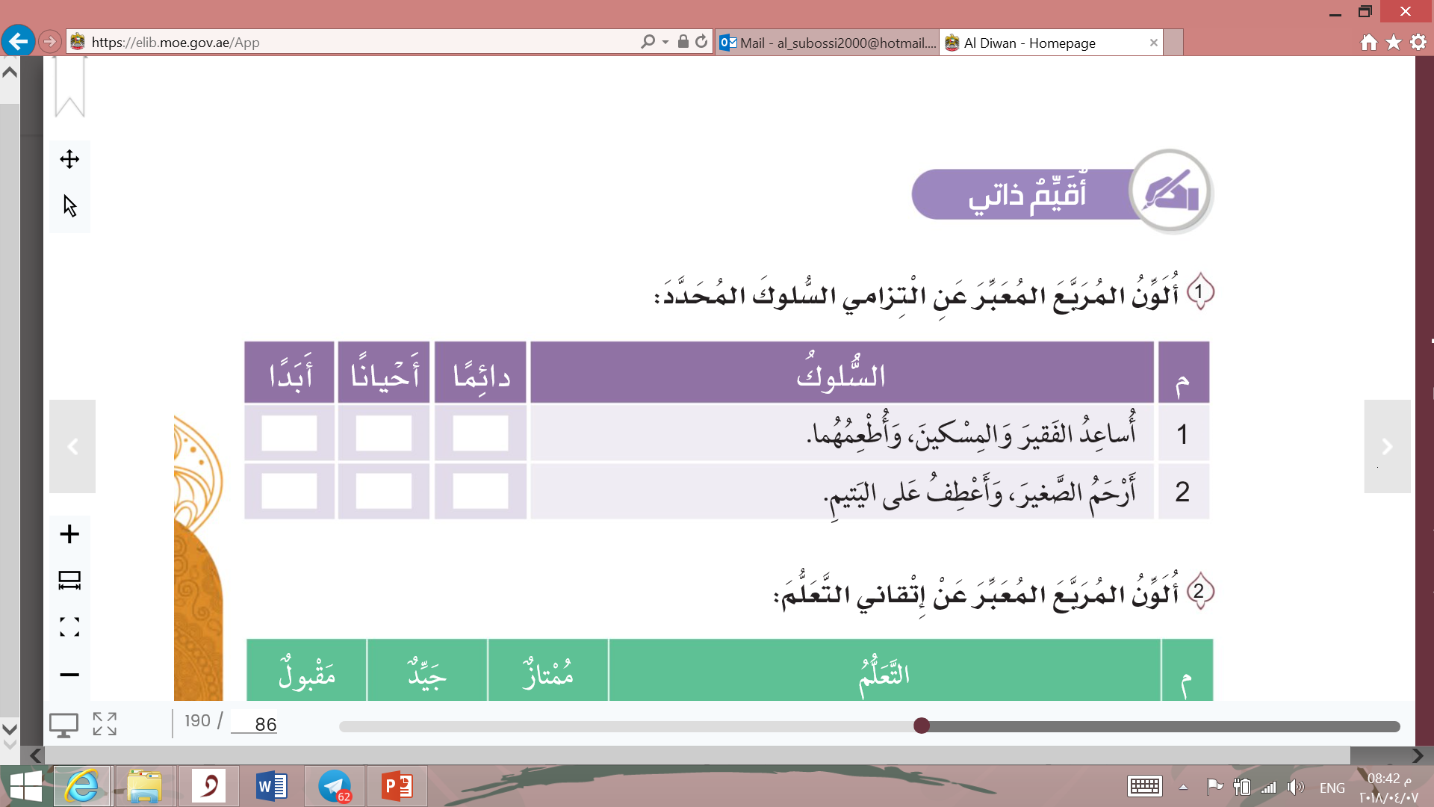

Slide 21
